Slide 1
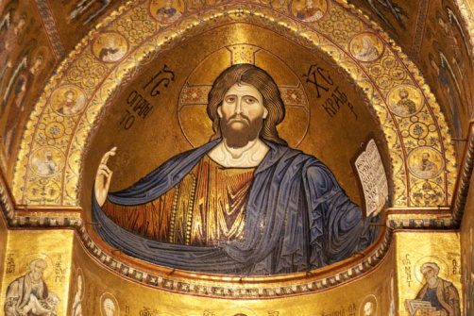
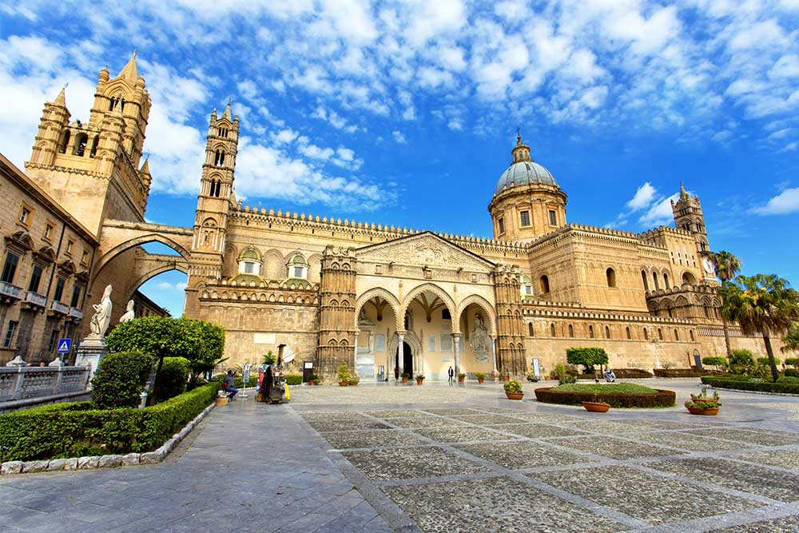
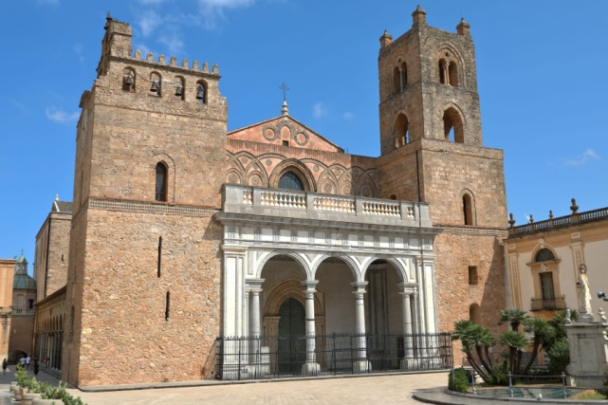
La basilica è composta da quattro variegati prospetti di rara bellezza:
Il prospetto principale, quello occidentale, che presenta la facciata, ingresso principale alla Cattedrale. Il tessuto decorativo del prospetto e dei primi due livelli delle torri angolari, in stile "pregotico", ne colloca l'inizio della costruzione nella seconda metà del XIII sec. Gli elementi architettonici che decorano i portali d'ingresso alle navate laterali sono di raffinata eleganza pittorica per il movimentato effetto chiaroscurale che essi generano. Nel portale di sinistra la ghiera di sottolineatura dell'arco è costituita da un ritmico alternarsi di elementi concavi e convessi, nel portale di destra la ghiera è data da un ventaglio di archi ogivali sostenuti da colonnine che poggiano su capitelli pensili ottagonali. Nello stesso stile le monofore che sovrastano i due portali e realizzate alla fine del XIII sec. Il portale centrale, che contiene l'ingresso alla navata centrale, è stato realizzato tra il 1352 ed 1353, in stile gotico catalano. Esso è chiuso da una edicola in cui è contenuto un bassorilievo di Maria con il Bambino. Il prospetto è arricchito da una bifora posta al centro della cornice mistilinea iscritta in tutta la parete riferita alla navata centrale. Nella seconda metà del XX secolo dopo l'inserimento della grande porta centrale, il prospetto ha assunto l'aspetto che oggi possiamo ammirare. Nel XVIII secolo lo spazio antistante il prospetto venne protetto da una balaustra sui cui pilastri sono stati collocate le statue di G. B. Ragusa, che raffigurano da sinistra a destra: S. Giuseppe, S. Pietro, S. Paolo, S. Francesco di Paola. Il prospetto è chiuso da una teoria di monofore cieche ricavate con archi ogivali determinati dall'incrocio di due archi a tutto sesto. Sopra: una fila di conci, aggiunti nei lavori di ristrutturazione del XVIII sec. per sopraelevare la navata centrale, è la ricorrente cornice merlata;
Il prospetto settentrionale o di via Incoronazione, sul fianco sinistro della Basilica Cattedrale. Gli elementi che compongono la struttura architettonica, decorativa, che contiene il portale d'ingresso al tempio, sono stati recuperati dal dismesso portico settentrionale realizzato nel XVI sec. Sei colonne in conci di tufo, per lato, sostengono una cornice che si interrompe al centro, dove si apre un arco a tutto sesto, che sovraintende il portale di accesso alla Cattedrale. Esso è contenuto in un arco a sesto acuto ed è compreso tra due colonne di marmo grigio. Sopra di esse è un timpano interrotto al centro dove, a parete, si sviluppa una finta edicola sormontata da un timpano dominato da un'aquila regale;
Il prospetto orientale o di piazza dei Sette Angeli, è delimitato dalle torri angolari orientali poste a sud e a nord ed è composto dalle pareti esterne delle absidi. Ospita la cripta e il Santuario, luogo di forte ed intensa spiritualità, poiché qui era fatta memoria del Sacrificio di Cristo per la salvezza dell'uomo e qui era custodito il suo Corpo Eucaristico, ed è rivolto secondo la tradizione bizantina verso la città di Gerusalemme. Uno dei più alti esempi di decorazione a tarsia lavica, cioè di figure geometriche o floreali in pietra lavica alloggiate in conci di tufo;
Il prospetto meridionale sul lato di via Vittorio Emanuele si staglia sul "Planum Ecclesiae" della Cattedrale. Il piano è circondato da una balaustra marmorea sui cui pilastri sono poste le statue dei Santi patroni di Palermo, dei Papa di origine palermitana e di altri santi legati alla città. Il primo ordine del prospetto è interrotto dal portico meridionale, realizzato reimpiegando elementi di precedenti analoghe strutture, è contenuto fra due piloni laterali, ognuno dei quali è organizzato in un triplice ordine, a schema ripetuto, decorato con due monofore cieche. I piloni sono finemente decorati nelle pareti con un fitto merlato inciso nella pietra e nei capitelli di appoggio degli archi ogivali.
Il duomo è diviso in tre navate da pilastri che sostengono volte a botte squadrate con cornici a stucco. Ai pilastri sono addossate quattro esili colonne, provenienti dall’impianto gualteriano. L’ampia navata centrale è affiancata da due laterali, lungo le quali sono dislocate le cappelle. Nel punto di incrocio tra le navate ed il transetto si alzano quattro contrafforti che sostengono la cupola.
Duomo di Monreale
Palermo è una delle città più antiche e affascinanti d’Italia. La sua area metropolitana comprende diversi comuni tra cui Monreale, un meraviglioso centro abitato che ospita circa 37.000 abitanti. Il monumento più importante e famoso di questa città è sicuramente il Duomo.
Il Duomo di Monreale, famoso per la sua struttura, per la ricchezza degli interni, per la magnificenza dei mosaici, è certamente il più grandioso monumento dell’epoca normanna in Sicilia. Dal 2015 fa parte del Patrimonio dell'umanità UNESCO nell'ambito dell'Itinerario Arabo-Normanno di Palermo, Cefalù e Monreale.
L'esterno del Duomo presenta un imponente facciata con un portico e due grandi torri normanne poste ai fianchi, una delle quali è stata trasformata in campanile. L'interno presenta un impianto a croce latina suddiviso in tre navate concluse dal transetto e tre absidi. Le navate sono divise da 18 colonne che segnano il cammino verso il punto centrale della chiesa ovvero l'abside raffigurante l'imponente, nonché famoso nell'iconografia cristiana, Cristo Pantocratore, che occupa tutto il catino absidale.
I mosaici sono sicuramente gli elementi più affascinanti e famosi del Duomo di Monreale. Essi, infatti, ricoprono buona parte del Duomo: si tratta di mosaici di scuola bizantina a fondo oro, realizzati tra il 12esimo e il 13esimo secolo. Nonostante evidenti similitudini con il passato, questi meravigliosi mosaici possiedono caratteristiche stilistiche e decorative completamente nuove. L’obiettivo di Guglielmo II era infatti quello di creare un complesso artistico senza precedenti, per mostrare tutta la magnificenza raggiunta dalla città di Palermo durante la dominazione normanna
Di notevole interesse è, poi, il chiostro dell'antico monastero benedettino, realizzato sul finire del XII secolo. Si tratta di una costruzione prettamente romanica, a pianta quadrata di 47 metri di lato, con portico ad archi ogivali a doppia ghiera e con singolarissimo “toro” nell'intradosso. Gli archi sono sostenuti da colonne binate, di ornamentazioni alterne, talune intagliate ad arabeschi ed altri con intarsi a mosaico. I capitelli sono istoriati con scene bibliche.
Il Duomo di Monreale possiede una splendida terrazza dalla quale è possibile godere di una vista mozzafiato. Per arrivarci è sufficiente salire una scala presente nella torre meridionale e giungere al camminamento che offre un panorama unico sulla città di Monreale e di Palermo. In fondo al paesaggio si può poi ammirare il mare luccicante, caratterizzato da un azzurro limpido e dai bagliori del sole che lo rivestono di un manto dorato.
La Basilica Cattedrale Metropolitana Primaziale della Santa Vergine Maria Assunta
La Basilica Cattedrale Metropolitana Primaziale della Santa Vergine Maria Assunta, nota anche solo come Duomo oppure Cattedrale di Palermo, è la principale sede cattolica dell'arcidiocesi di Palermo.
La basilica fa parte di una serie di opere di matrice arabo-normanna sviluppate in Sicilia in epoca paleocristiana (come il Duomo di Monreale), è dedicata alla Santa Vergine Maria Assunta in Cielo. Originariamente è probabile che fosse un «Santuario della Salute» di natura pagana risalente . A Santa Rosalia, principale patrona di Palermo, è dedicata una reale-senatoria barocca nella quale si trova l'urna argentea con i suoi resti. La Cattedrale sorge nello spazio compreso tra le Vie Matteo Bonelli (occidente), Corso Vittorio Emanuele (meridione), Piazza Sett'Angeli (oriente) e Incoronazione (settentrione).
Il complesso architettonico della Torre Campanaria fa da prologo alla Cattedrale a cui è unito da due arcoponti, di cui solo quello settentrionale ha funzione di collegamento, quello meridionale ha solo funzione estetica. Essa è eretta su una delle torri di avvistamento delle antiche mura punico-romane. Realizzata ed ultimata nel 1845, in stile neogotico secondo linee architettoniche e decorazioni che richiamano le torre angolari del Duomo.

Slide 2
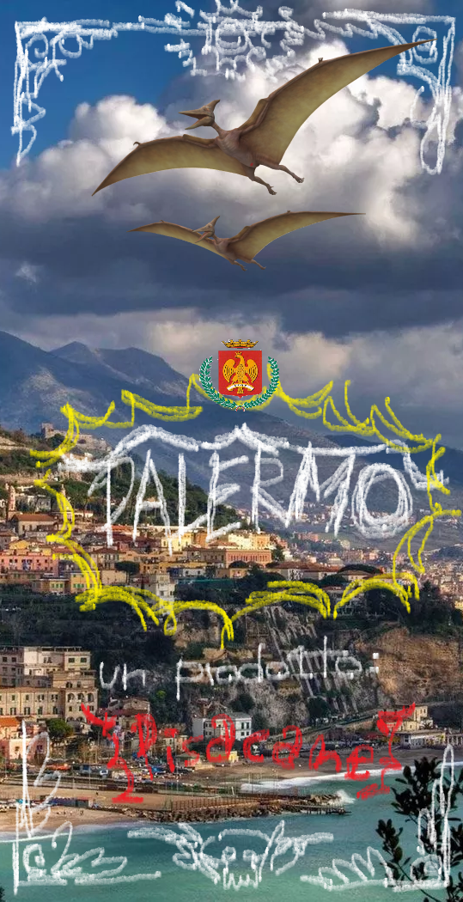
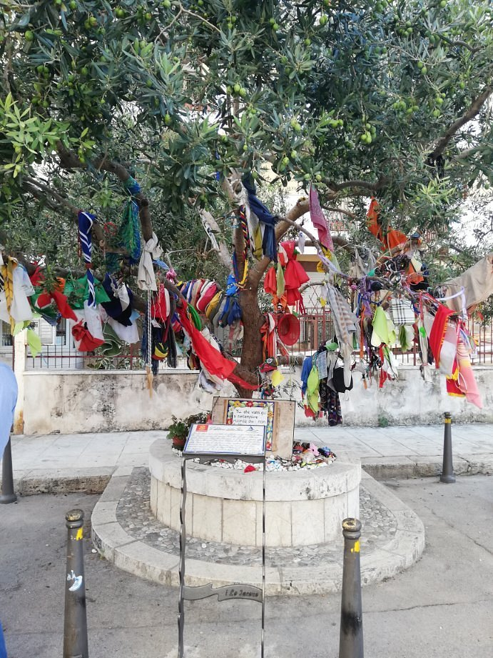
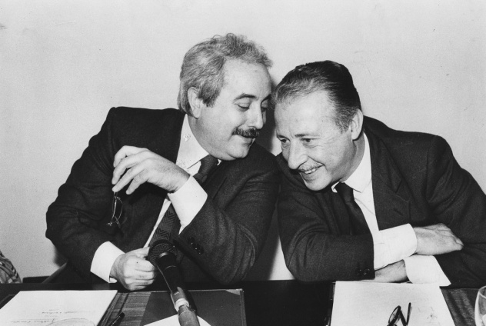
Memoriale della strage di Capaci
In memoria del magistrato Giovanni Falcone sono state realizzate 2 stele in acciaio sorrette da basamento in calcestruzzo rivestito con pietra arenaria, situate in una piazzola di sosta nei pressi dello svincolo di Capaci-Isola delle Femmine dell’Autostrada A29, proprio nel punto in cui è stato compiuto l’attentato mortale al magistrato, dove alle ore 17,58 del 23 maggio 1992 è esplosa una carica di cinque quintali di tritolo posizionata in un attraversamento idraulico sotto la sede autostradale.
Sulla stele sono riportati i nomi di Giovanni Falcone, sua moglie Francesca Morvillo e dei 3 agenti di scorta Rocco Dicillo, Antonio Montinaro e Vito Schifani, morti nell'attentato.
Giovanni Falcone fu un magistrato siciliano nato a Palermo il 18 maggio 1939 e deceduto il 23 maggio 1992. fu una delle figure più influenti ed importanti, insieme a Paolo Borsellino, nel combattere la mafia Italiana. le sue spoglie adesso sono situate nella chiesa di San Domenico a Palermo. grazie alle sue imprese e lotte contro la mafia Falcone è ricordato in tutta Italia per l'impegno e la dedizione verso il suo lavoro che alla fine gli ha strappato la vita.
Via d’Amelio, l’albero della pace
La strage di Via d’Amelio avviene il 19\07\1992 e la vittima di tale attentato è il magistrato Paolo Borsellino. L’episodio è avvenuto alle 16:58, mentre Paolo Borsellino, in compagnia della sua scorta, si era recato presso l’abitazione della madre, per la consueta visita pomeridiana; insieme a lui, muoiono 5 membri della scorta, l’unico che si salva è Antonio Vullo, agente della stessa scorta, che però, al momento dell’esplosione, si era allontanato per parcheggiare una delle auto. Oggi, in Via d’Amelio, sorge il cosiddetto “Albero della pace”, un ulivo proveniente da Betlemme, simbolo di rigenerazione e di impegno civile, piantato un anno dopo la morte del magistrato nel solco lasciato dall’esplosione. Questa iniziativa è stata proposta dalla madre del magistrato Borsellino, Maria Pia Lepanto, un anno dopo l’assassinio del figlio. In questo luogo è presente anche la “Bibliolapa”, cioè la biblioteca itinerante nata per iniziativa del Centro Studi “Rita e Paolo Borsellino” di Palermo.
L'Albero della Vita
L'Albero della Vita è una scultura monumentale situata nella città di Palermo, in Sicilia. Quest'opera d'arte contemporanea è stata creata dallo scultore palermitano Lorenzo Reina. È stata installata nella suggestiva Piazza Marina, vicino al mare, e rappresenta uno dei simboli più significativi della rinascita e della speranza per la città.La scultura è composta principalmente da ferro battuto e ha una struttura imponente. La sua forma richiama quella di un albero, con rami intrecciati e una struttura aperta e ariosa. Le foglie dell'albero sono fatte di lastre di metallo lavorate con disegni intricati e dettagliati, creando un effetto di leggerezza e movimento.L'Albero della Vita rappresenta un simbolo di speranza, rinascita e rigenerazione per la città di Palermo. La sua presenza nella Piazza Marina, un luogo ricco di storia e cultura, testimonia il desiderio di rigenerazione e rinnovamento dopo periodi difficili. L'albero simboleggia anche la vitalità e la forza della comunità palermitana, che si rialza e prospera nonostante le avversità. L'installazione dell'Albero della Vita ha avuto un impatto significativo sulla comunità di Palermo. Ha suscitato un forte senso di orgoglio e appartenenza tra i residenti, diventando un punto di riferimento iconico della città. La scultura ha anche attirato l'attenzione dei visitatori e dei turisti, contribuendo a promuovere il patrimonio culturale e artistico della regione.L'Albero della Vita ha ricevuto generalmente recensioni positive da parte del pubblico e della critica. Molti elogiano la sua bellezza artistica, la sua maestria tecnica e il suo significato simbolico. Tuttavia, come per qualsiasi opera d'arte pubblica, ci sono state anche opinioni divergenti e critiche. Alcuni potrebbero contestare il suo design o il suo costo, mentre altri potrebbero interpretarne il significato in modi diversi.L'Albero della Vita ha spesso fatto da sfondo per eventi e celebrazioni speciali nella città di Palermo. Inaugurazioni, concerti, esposizioni d'arte e altre manifestazioni culturali sono state organizzate intorno alla scultura, contribuendo a creare un senso di comunità e condivisione tra i residenti e i visitatori. Anche dopo la sua installazione iniziale, l'Albero della Vita continua ad essere una delle attrazioni principali di Palermo. La sua presenza continua a ispirare e a incuriosire coloro che lo visitano, rappresentando un punto di incontro e di riflessione per la comunità locale e oltre.

